Slide 1
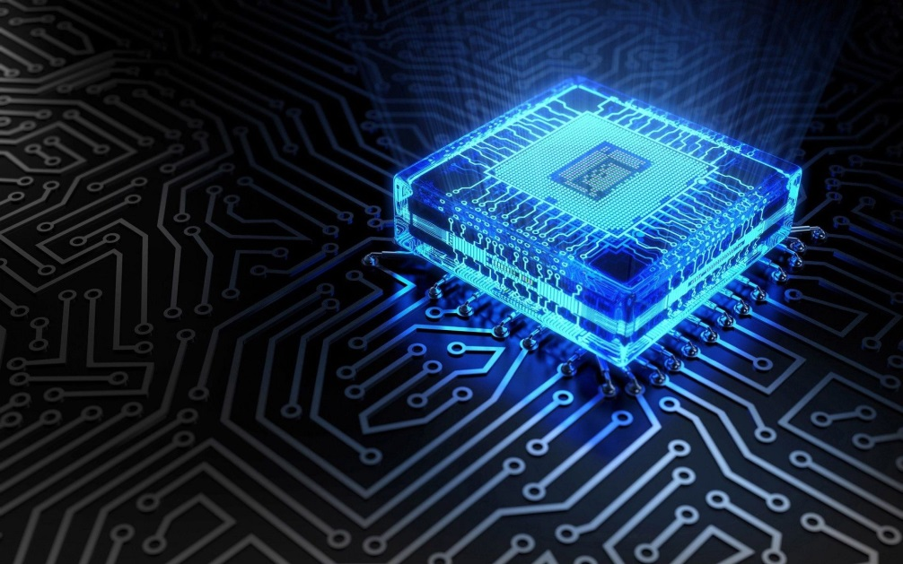


Увод във вградените системи
Вградени системи
Вградени системи
Учителски екип
Обучение за ИТ кариера
https://it-kariera.mon.bg/e-learning

Slide 2

Съдържание
Дефиниция за вградена система
Структура на вградена система
Примери за вградени системи
Микроконтролери
Етапи на разработка

Slide 3
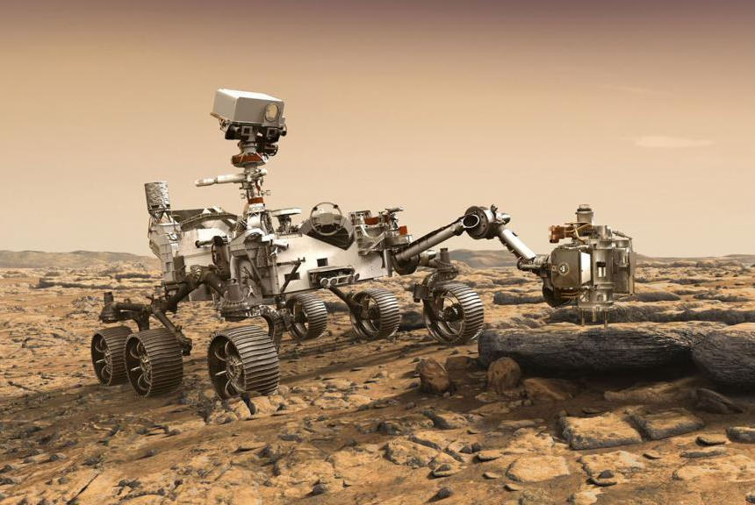

Вградени системи
Embedded systems
3

Slide 4
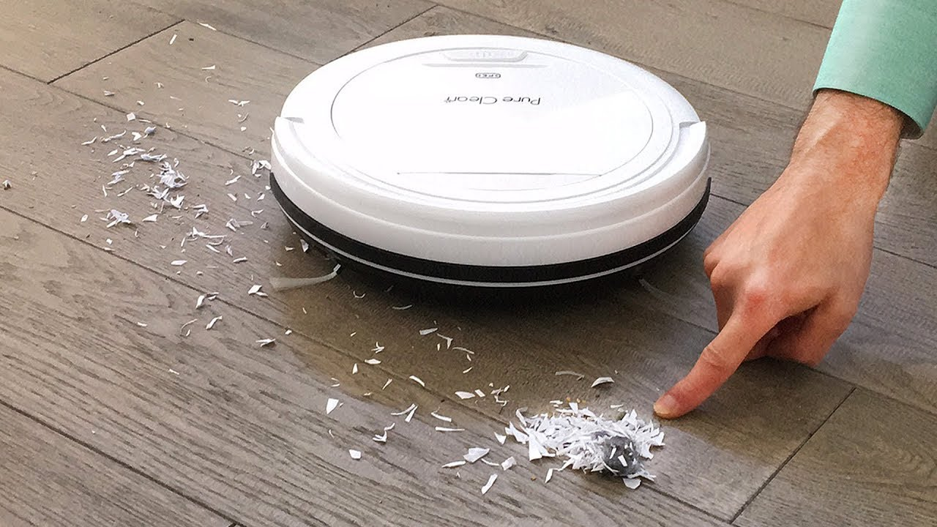
Определение за вградена система
Вградена система (на англ. Embedded system) е система, в която има вграденен компютърен модул който я управлява и анализира.
Възможно е вградената система да бъде както самостоятелна система, така и част от по-голяма такава.

Slide 5
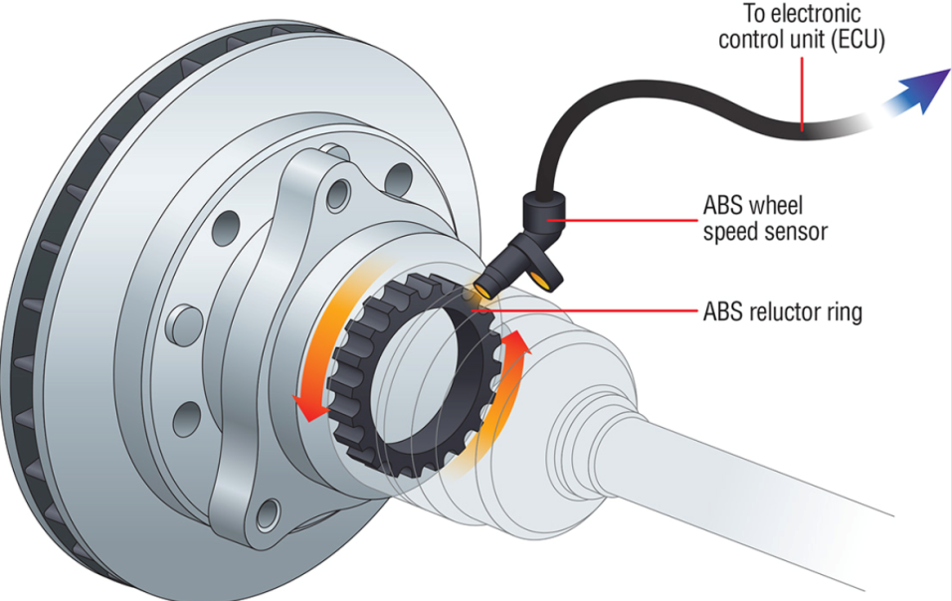
Примери за вградени системи
Съвременна перална машина
Прахосмукачка-робот
Светофар
Охранителна система (СОТ)
Анти-блокираща система за автомобил (ABS)
Противобуксуваща система за автомобил (ASR)
Електронна система за управление на дрон
Автопилотна система на превозно средство

Slide 6
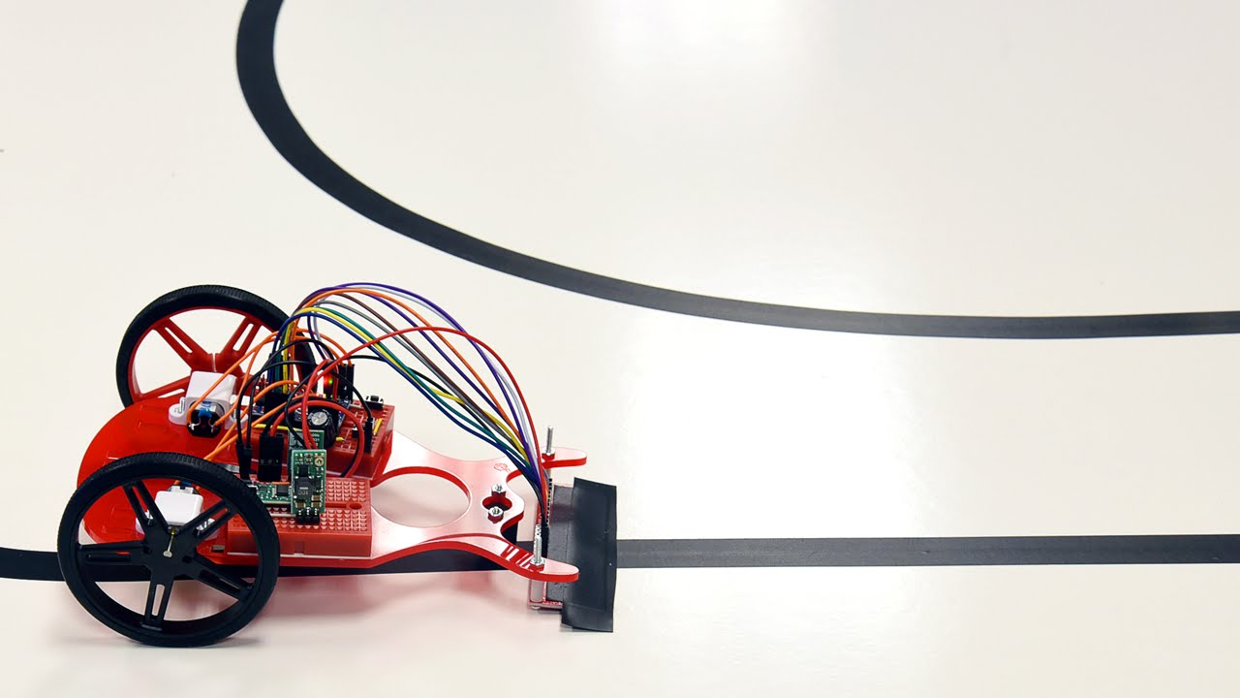
Примери за вградени системи – образователни състезателни роботи
Робот преследвач на линия – (Line follower robot)
Робот за 3D лабиринт – (Wall maze robot)
Сумо робот – (Sumo robot)

Slide 7
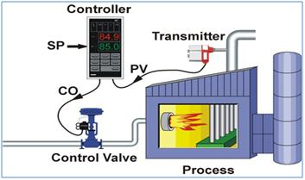
Примери за вградени системи – специализирани
Биохимични анализатори
Пейсмейкъри (електрически кардиостимулатор) – предназначен е за въздействие и коригиране на ритъма на сърцето. Имплантира се в тялото на човек.
Бордово оборудване на сателитни системи
Дозиращи машини във фармацевтиката,
хранително-вкусовата промишленост, строителството...

Slide 8
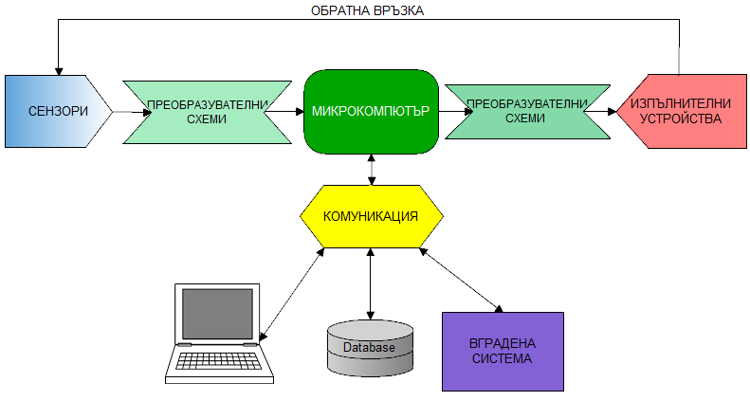
Блокова схема на вградена система

Slide 9
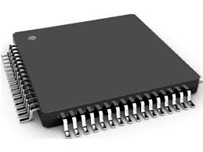
Блокова схема на вградена система – микрокомпютър (програмируемо у-во)
Най-важното нещо във всяка вградена система е микрокомпютърът . Той представялява програмируемият модул, в който е заредена програмата за управление на системата. Може да кажем, че той е „мозъкът“ на системата. В зависимост от изискванията за управление и мониторинг на системата микрокомпютърът може да представлява : едноплатков компютър, микроконтролер (MCU), цифров сигнален процесор (DSP), програмируема матрица (PAL/CPLD/FPGA), програмируем логически контролер (PLC)…

Slide 10
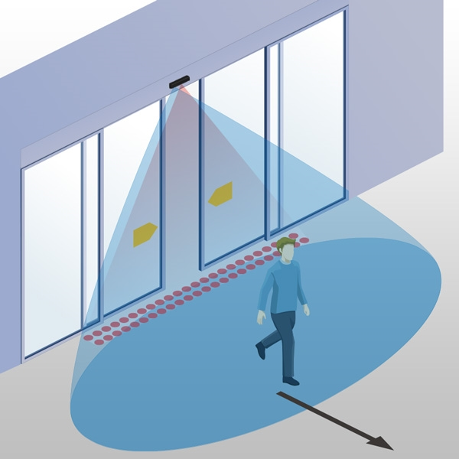
Блокова схема на вградена система – сензори
Сензорите (датчиците) са устройства, които преобразуват определена физическа величина в електрически сигнал, който може да бъде разчетен от програмируемото устройство. Пример за сензори са: сензори за температура, сензор за влажност, сензор за анализ на газове, pH сензор...

Slide 11
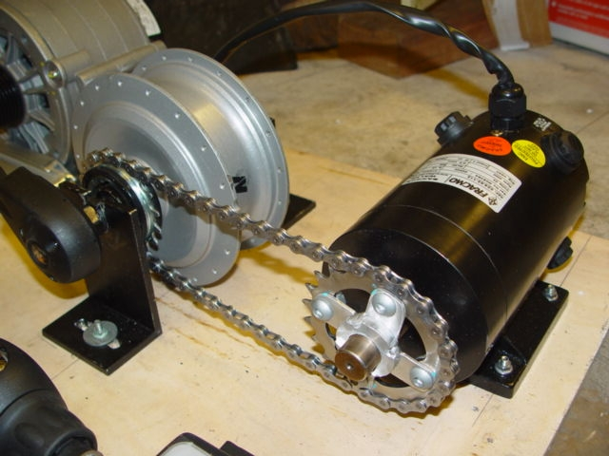
Блокова схема на вградена система – разяснение – изпълнителни устройства
Изпълнителните устройства извършват определена полезна работа под управление на програмируемото устройство. Пример за такива устройства са електродвигатели, дисплеи, светлинни и звукови индикации, нагреватели, бъркалки, компресори, помпи, пневматични цилиндри...

Slide 12
Блокова схема на вградена система – преобразувателни схеми
Преобразувателните схеми служат за допълнителна обработка на електрическите сигнали. Напр. изходите на някои сензори имат много ниски стойности на изходното напрежение и за да могат да бъдат прочетени от програмируемото устройство е необходимо електрическият сигнал предварително да се усили.
Пример за такива схеми са: усилватели, филтри, делители на ток/напрежение, схеми за смяна нивото на сигнала, драйвери за електромотори...

Slide 13
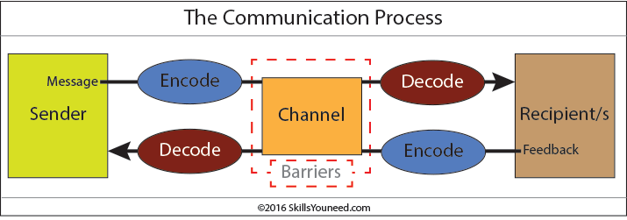
Блокова схема на вградена система – комуникация
За комуникация с компютърни системи или други вградени системи се използват стандартизирани протоколи за комуникация. Те се реализират хардуерно като част от програмируемото устройство или като външени модули. Пример за такива комуникации са: USB, UART, SPI, I2C, CAN, RS232, RS485, Bluetooth, Wi-Fi, Zigbee, LoRaWAN…

Slide 14
Блокова схема на вградена система – обобщение
Една вградена система не е необходимо да съдържа всички от изброените елементи. Напр. електронна метрологична станция може да има само сензори и средства комуникация без да е необходимо да има изпълнителни устройства, които да управлява. А пък система за управление на гаражната врата чрез дистанционно може да няма сензори.
Повечето системи за управление на отговорни и важни процеси (напр. автопилот на самолет) е необходимо да има данни от текущото състояние на обекта и спрямо него да прилага подходящо управление. Такава връзка се нарича обратна връзка (feedback) и е много важна при управлението на различни процеси.

Slide 15
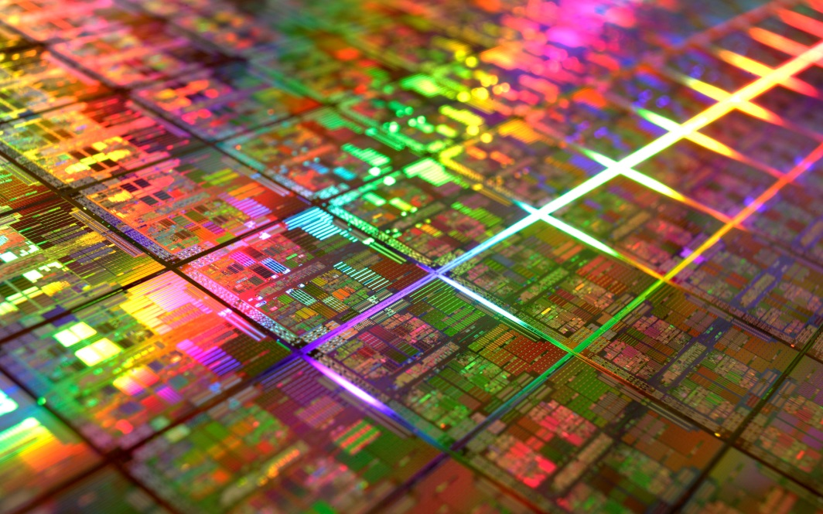
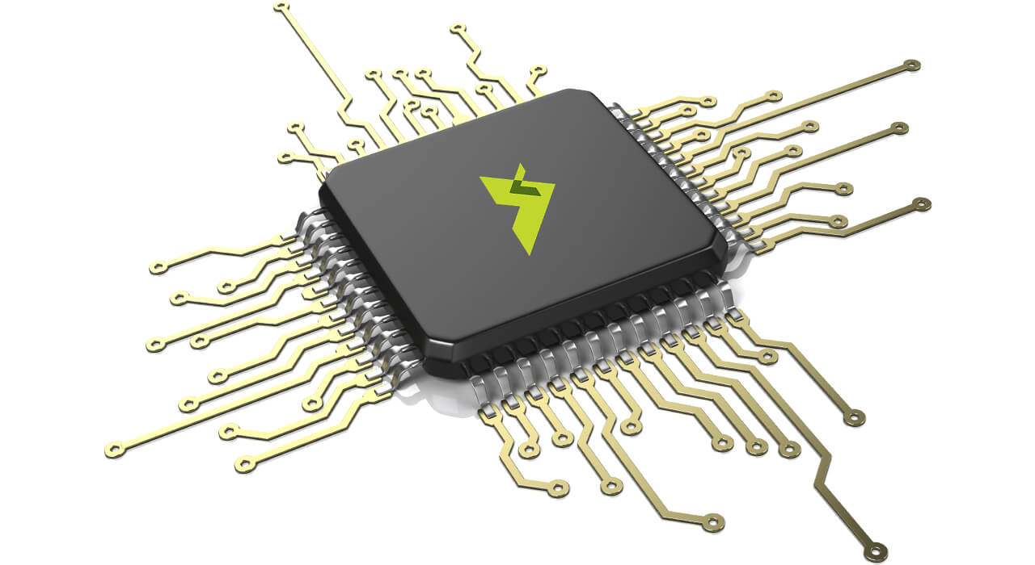
Микроконтролери
MCU – MicroController Unit
15

Slide 16
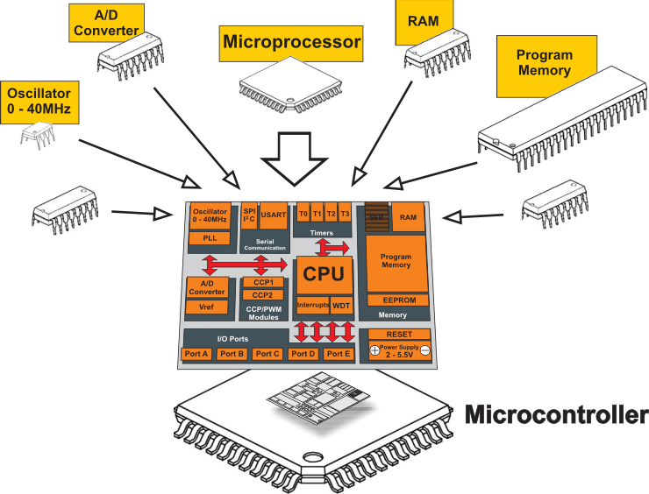
Микроконтролер
Микроконтролерът е едночипова (в корпуса на една интегрална схема) компютърна система. Един от най-използваните модули в съвременните вградени системи.
+ малка консумация на ел. енергия
+ малки размери
+ ниска цена
- ниска изчислителна мощност

Slide 17
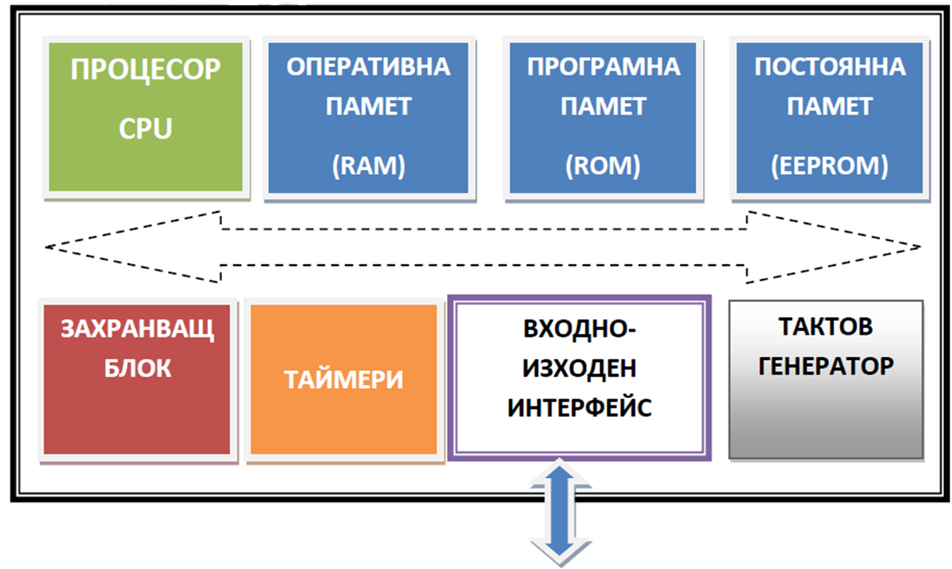
Блокова схема на микроконтролер

Slide 18
Основни параметри на микроконтролерите
Разредност: [bits];
Tактова честота: [MHz];
Производителност: [MIPS];
Размер на оперативната памет, RAM: [ kB];
Размер на програмната памет, Flash: [ kB];
Размер на постоянната памет, EEPROM: [ kB];
Входно-изходни портове: [бр., видове];
Комуникационни интерфейси: [видове];
Захранващо напрежение: [V];
Цена: [$].

Slide 19
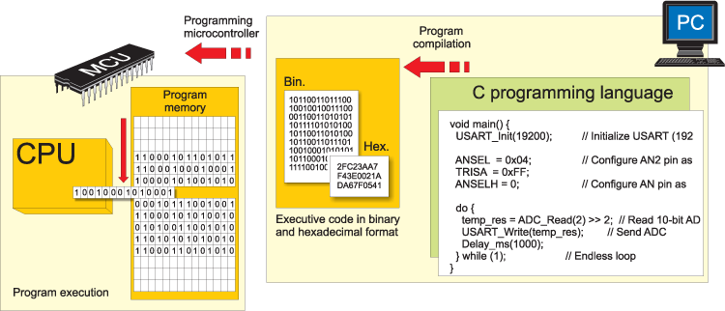
Програмиране на микроконтролери
Програмата се създава в среда за разработка, която обикновено се предоставя от производителя на микроконтролера. Нейната цел е да преведе сорс кода от езика от високо ниво до машинен код - *.hex файл.

Slide 20
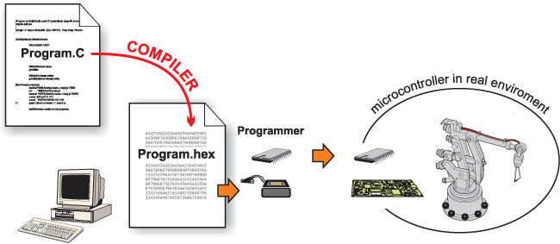
Записване на програмата
*.hex файлът се изпраща през порт от компютъра до специално устройство наречено програматор и се записва в програмната памет на микроконтролера.

Slide 21
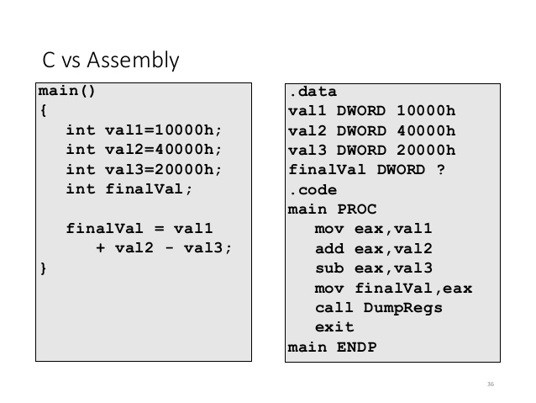
Езици за програмиране на микроконтролери
Езици от ниско ниво: машинен език, асемблер:
+ максимален контрол върху хардуера
- силно зависими от вътрешната архитектура на микроконтролера.
Езици от високо ниво: C/C++ -> най-често използвани за програмиране на микроконтролери.

Slide 22
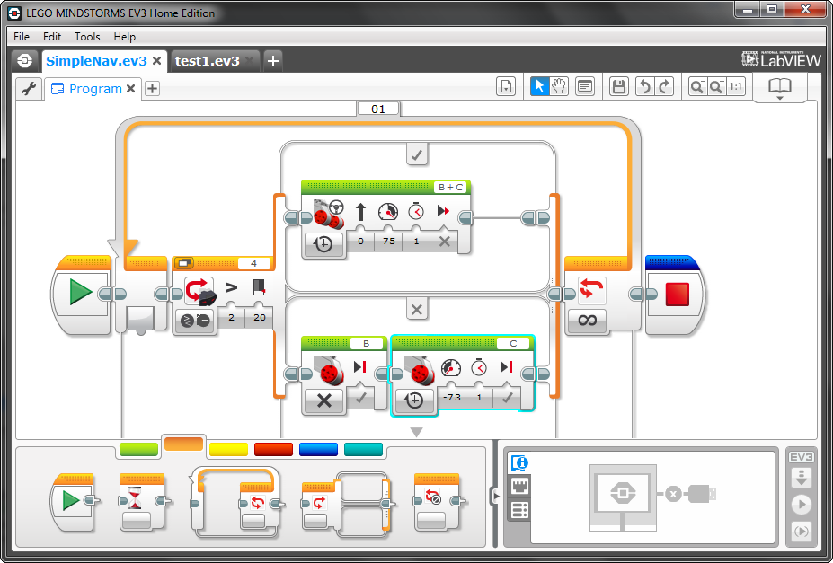
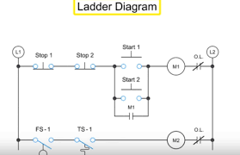
Езици за програмиране на микроконтролери
Графично (блоково) програмиране
използва се от деца – напр. Lego robotics
професионално програмиране на PLC и микроконтролери чрез Ladder diagrams от електроинженери.

Slide 23

Етапи на разработка на вградени системи
23

Slide 24

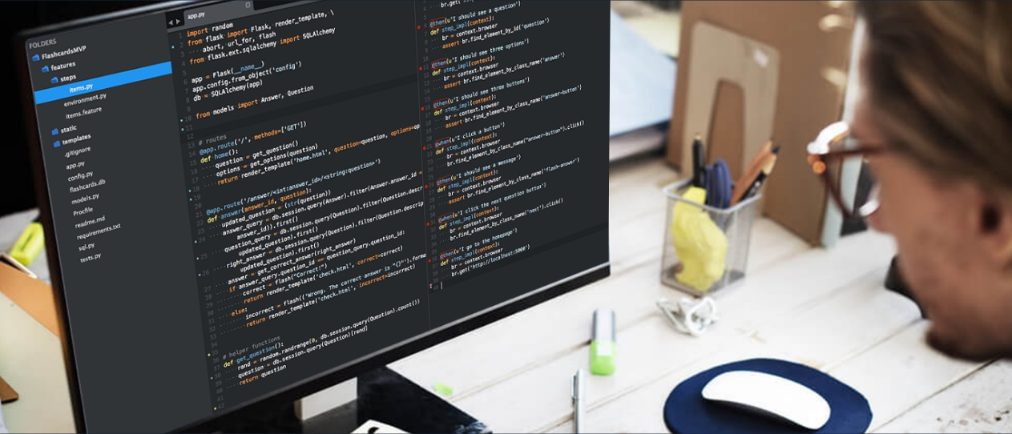
Етапи на създаване на вградени системи
Проектиране и създаване на хардуер
Разработка на управляващ софтуер
За проектирането и създаването на вградени системи са необходими познания както по програмиране, така и по електроника!

Slide 25
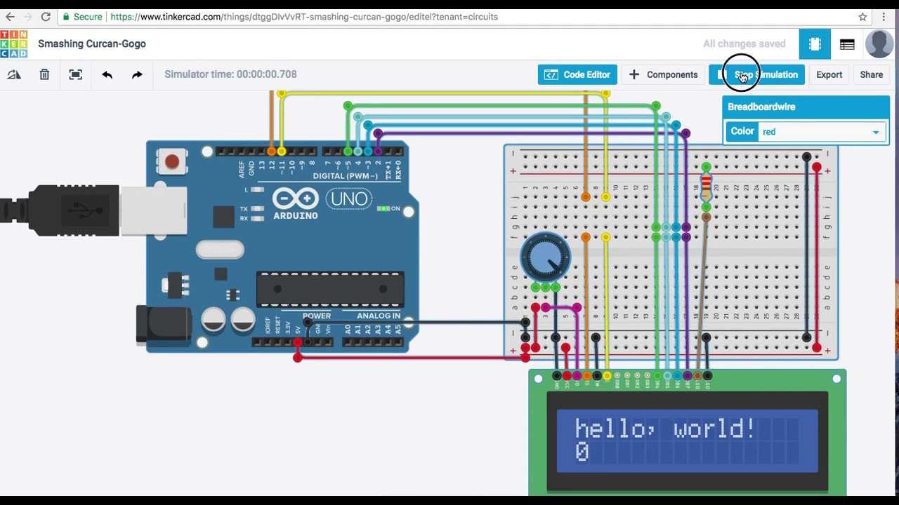
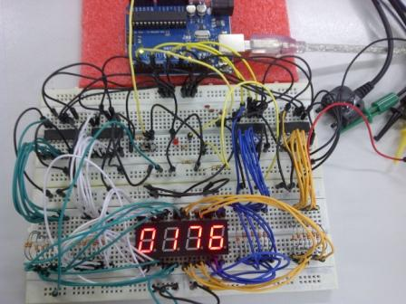
Етапи на създаване на вградени системи
Възможности за симулация на хардуера и управляващия софтуер във виртуална среда
Създаване на прототипи
Създаване на готова система

Slide 26
Вградени системи
https://it-kariera.mon.bg/e-learning/

Slide 27

Какво научихме днес?
Вградените системи са системи които се
се управляват от компютър.
Вградените системи са навсякъде около нас.
Микроконтролерът е малък едночипов
компютър.
Проектирането на вградената система може да стане
във виртуална среда, след което се минава към изработка на прототип и накрая към създаването готов продукт.

Slide 28



Министерство на образованието и науката (МОН)
Настоящият курс (презентации, примери, задачи, упражнения и др.) е разработен за нуждите на Национална програма "Обучение за ИТ кариера" на МОН за подготовка по професия "Приложен програмист"
Курсът се разпространява под свободен лиценз CC-BY-NC-SA

